Slide 1

Старение на месте и идентичность, связанная с местом сельских пожилых людей по данным количественного лексического анализа нарративов интервью *Источник финансирования: исследование выполнено за счет гранта Российского научного фонда, проект № 24−78−10 118
Галкин Константин Александрович
Кандидат социологических наук, старший научный сотрудник Социологический институт РАН-филиал ФНИСЦ РАН

Slide 2



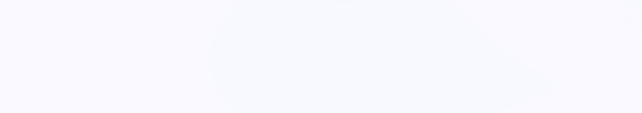
Концептуализация Территориальной Идентичности
Понятие территориальной идентичности занимает особое место в социально-психологических и урбанистических исследованиях, выступая как мост между личным самоопределением и пространственной локализацией.
Средовая Идентичность
Городская Идентичность
Инвайроментальная Идентичность
Отождествление себя с определённым типом среды или окружения (экологический контекст).
Чувство принадлежности к городу или его части, как социальная категория (Э. Пол, С. Валера).
Связь с окружающей средой, акцент на поведенческой ответственности перед природой (Дж. Стетс, К. Бига).
С. Валера описывает городскую средовую идентичность как ответ на вопрос: «Откуда ты?» (в противоположность традиционному «Кто ты?»), где уровень абстракции (страна, город, район) зависит от ситуации взаимодействия.

Slide 3


Пространство и Принадлежность
Иерархия Персонализированного Пространства
Понимание территориальной идентичности тесно связано с концепцией персонального пространства и территориальности, впервые описанной в проксемике.
1. Персональное Пространство
Невидимая граница вокруг тела, наиболее изучена в проксемике.
2. Первичные Территории
Постоянное владение: дом, спальня, машина. Высокий уровень контроля (по И. Альтману).
3. Вторичные Территории
Места совместного пользования, связанные с регулярной деятельностью (например, рабочее место или постоянное место в аудитории).
4. Публичные Территории
Временное владение: столик в ресторане, место в библиотеке. Низкий контроль.
М. Хейдметс предлагает более детальную иерархию из 7 уровней, где наивысший — это Родина (символический уровень персонализированного пространства), а низший — тело человека.

Slide 4
Эмоциональный Компонент
Привязанность к Месту и Идентичность с Местом
Эмоциональная связь с местом проживания является ключевым элементом территориальной идентичности, формирующим чувство принадлежности и самоопределение.
1
2
3
Чувство Места (Sense of Place)
Привязанность к Месту (Place Attachment)
Идентичность с Местом (Place Identity)
Совокупность символических значений, удовлетворенности и привязанности к пространственной локализации. Зависит от глубины взаимодействия с местом.
Общее понятие, формирующееся через позитивное отношение и удовлетворенность местом. Рассматривается как центральный, организующий компонент (К. Корпела).
Часть личностной идентичности, связанная с пространственным измерением (Х. Прошански). Включает воспоминания, идеи, чувства и ценности, связанные с местом.
Формирование территориальной идентичности — это процесс социализации, в котором место проживания насыщается личностными особенностями. Трансформация «нового дома» в «старый дом» происходит постепенно через персонализацию пространства и насыщение его предметами-символами домашнего уюта.

Slide 5
Трансформация Отношений "Человек-Место": От Урбанизации к Конструированию Идентичности
Анализ влияния урбанизации на размывание локальной идентичности и последующие механизмы восстановления привязанности к месту в постиндустриальном обществе.
Размывание Локальных Связей
Компенсация и Сценарии
Постиндустриальные Коррективы
Масштабная урбанизация привела к утрате прежних связей аграрной общины с «местом», что стало основой для маргинализации первых поколений городских жителей.
Утрата привязанности требовала компенсации, которая реализовывалась через два основных сценария:
В новую эпоху отношения с местом выстраиваются на иной символической основе, под влиянием коммуникаций и формальной самостоятельности выбора.
Формирование новой локальной идентичности.
Потеря ценности конкретного пространства.
Окончательная потеря ценности «места» в социальной жизни.
Новая символическая основа привязанности.
«Выпадение» места из системы координат личности.
Усиление роли информационных процессов.
Тенденции Восстановления Места (с 1960-х гг.)
Процесс восстановления ценности места направлен на его сохранение в социальной жизни сообществ.
1
2
3
Политическое Противодействие
Индивидуальная Чувствительность
Конструирование Отличительных Мест
Протесты местных сообществ против угроз разрушения или деградации их среды.
Личная привязанность как основа для восстановления и сохранения исчезающего «духа места».
Сознательная необходимость создания и сохранения уникальных, значимых пространств.

Slide 6
Экологическая геронтология: Здоровье, Старение и Включенность в Социальные Практики
Ключевая роль здоровья
Концепция Экологической Геронтологии
Теоретические основы
Хорошее здоровье главный детерминантом, определяющим возможности пожилых людей для участия в различных видах деятельности.
Связь между возрастом, старением и состоянием окружающей среды.
Теория Лотена (ETA) и концепция «жизненного пространства» Левина
«Старение по Месту Жительства»
Старение по месту жительства является центральным понятием экологической геронтологии.
1
2
3
Определение
Значимость
Пространственное исключение
Процесс старения в знакомой пространственной среде.
Определяет чувство принадлежности.
Отсутствие условий для 'ageing in place' приводит к пространственной изоляции.
Вовлеченность (Engagement) в ключевые виды деятельности местного сообщества, социальные связи и гражданское участие.
Концепция «Города, Дружественного к Пожилым»

Slide 7
Методология исследования и эмпирическая база
50
60+
80+
Интервью
Группа 1
Группа 2
Общий массив данных
Ключевые темы исследования
Описание связи с местом и идентичность
Инфраструктуры
Анализ рефлексии информантов жизни в селах и связи с селом.
Удовлетворенность инфраструктурами.
Методы анализа данных
01
02
03
Количественный лексический анализ
Семантический анализ
Машинное обучение
Подсчет частоты употребляемых слов и выявление ключевых терминов.
Анализ тональности и контекстов употребления слов методами NLP.
Применение алгоритмов для выявления семантических связей и различий.
Алгоритмы обработки текстов
Синтаксический анализ
Выделение ключевых слов
Установление связей между частями предложений с учетом сложных конструкций.
Идентификация основных слов и словосочетаний,
Анализ тональности
Семантические различия
Определение эмоциональной окраски слов и словосочетаний в ответах информантов.
Выявление сходств и различий в использовании слов между группами.

Slide 8
Анализ описания населенных пунктов
Группа 60+
Общие характеристики
«Родное гнездо», «Здесь душа поёт», «Воздух другой — лечит»
«Пока здоров — всё сам делаю», «Дрова на два года заготовили»
«В городе шум, здесь — тишина», «В Питер не тянет, здесь — дом»
«Прадед строил», «Здесь сплавляли лес», «Казармы Аракчеева»
Физическое описание
«Это родное гнездо», «Здесь моя родина», «Прадед дом построил»
«Чистый воздух», «Тишина, спокойствие», «Лес смешанный, хвойный — шикарный воздух»
«Пока здоров — всё сам делаю», «Живём огородом», «Копаюсь в земле — получаем удовольствие»
«Соседи как родные», «Внуки всё лето», «Праздник 9 мая — все собираются»
«В городе соблазнов много, здесь — нет», «Ленинград переименовали — я его бросил»
Социальная атмосфера
«Если заболею сильно — не дождусь скорую», «Медицина очень плохая»
«Зимой невыгодно приезжать — дом долго топить», «Дороги не чистят»
«У нас квартира в Питере», «Дети в Ленинграде — туда и тянет»
«Я одна в этом углу… хоть с котёнком»

Slide 9
Анализ описания населенных пунктов
Группа 80+
Общие характеристики
«Родное гнездо», «родина», «здесь могилы наши».
«Одиночество».
«Вымирает», «глухо, тихо», «всё гаснет, гаснет, гаснет» .
«Было весело», «народу много», «праздники встречали».
Физическое описание:
«Домишки стали приличнее», «покрасивее стало» .
«Старинные довоенные дома», «коробки каменные остались».
«Летом — народ, зимой — никого».
«Дачники».
Социальная атмосфера:
«Не заброшенная бабушка».
«Золотые люди», «соседи помогают».
«Молодёжь не идёт в клуб», «сидят за компьютерами».

Slide 10
Голоса информантов
Ну, как? Одиночество. Дрова покупаю полностью. Ухаживать, можно сказать, нанимаю. И воды принесть, из магазина, продукты и дров принести, нанимаю. Постоянно плачу, и человек мне помогает, так сказать. В основном так вот дела сама. Стирают, конечно, дети. Их в машину забирают, увозят и стирают. В бане моют соседи, не они моют, а баню топят. И приезжает внучка, вот Верина, оттуда с Приозерского через две недели. (ж., 95, Новгородская область)
Ну, если вот, считается, вот, воспоминания мне приятные всегда остаются, вот, где я в школу ходила, когда, вот, по лесам мы с Володькой ходили со всеми детьми, вот, сейчас всё это воспоминается, и очень приятные вот эти воспоминания, я вижу вот этот лес, это вижу речка. (ж., 72, Республика Карелия)
Абсолютно нравится. И в таком состоянии, как есть деревня, мне нравится. И в таком состоянии, как есть речка, мне нравится. Мы ее иногда подкашиваем. И в таком состоянии, как здесь есть вода, нам тоже нравится. И то, что здесь нет людей, нам тоже это нравится. Людей, которых мы не знаем, людей, которые приезжают. То есть здесь большая деревня, в которой все друг друга знают, все здороваются, никого посторонних не бывает. И это нравится. (м., 65, Ленинградская область)

Slide 11
Анализ эмоциональных характеристик села у пожилых
людей группы 60+ и 80 +
Характеристика | 60-80 лет (Позитивная/Негативная тональность) | 80-90 лет (Позитивная/Негативная тональность)
Родина/ родной край/семья | 67%/ 33% | 75%/25%
Воспоминания о прежних временах | 58%/42% | 84%/16%
Значение природы и уединения | 63%/37% | 55%/45%
«Особая атмосфера села» | 44%/56% | 68%/32%

Slide 12
Анализ эмоциональных характеристик
удовлетворенности инфраструктурой села
Аспект | 60-80 лет (Позитивная / Негативная тональность) | 80-90 лет (Позитивная / Негативная тональность)
Вода | 12% /88% | 8%/92
Отопление (газ) | 3%/97% | 20%/80%
Электричество | 23%/77% | 28%/72%
Медицина | 18%/82% | 16%/84
Транспорт / магазины | 26%/74% | 21%/79%
Соцподдержка | 59%/41% | 68%/32%

Slide 13
Заключение и дискуссия
Обе группы пожилых людей резко негативно оценивают инфраструктуру, но 60+
выражают недовольство гораздо интенсивнее и эмоциональнее (в 2–3 раза больше
негативных упоминаний). Это связано с более высокими ожиданиями и активным
использованием услуг.
Группа 80+ лет чаще принимает дефицит как данность, хотя и страдает от него
не меньше. Их критика менее эмоциональна, но глубже — она сопровождается
чувством исторической утраты: «всё гаснет с 90-х».
Группа 80+ воспринимает село воспринимается как пространство памяти и
идентичности, а не как место удобного проживания.
Для группы информантов 80+ характерен отказ от переезда — не пассивный,
а осознанный выбор, часто сформулированный через уважение к детям и предкам.
Для группы 60+ значима привязанность к месту и ощущение и возможность
отказа от городской суеты при переезде в село или проживание в селе.
Важное значение имеет связь с местом, а не инфраструктурный комфорт.
Идея переходов и важность памяти М. Хейдметс
Роль места проживания (локации).

Slide 14
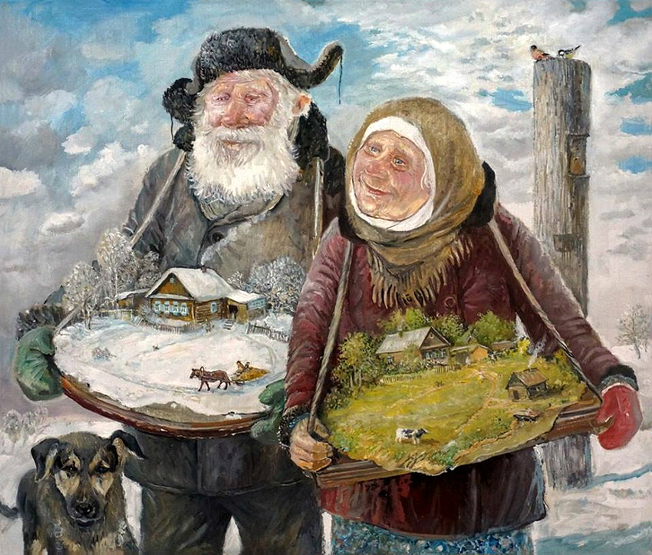
Спасибо за внимание!

